Slide 1


Rich集团FY20
“梦想计划” 项目
——高可用网站架构的设计与实现方案

Slide 2

目录
CONTENTS
01
集团简介
02
项目背景
03
项目方案
04
项目总结

Slide 3
lao ban show
集团简介
01

Slide 4

集团简介
关于我们
Rich集团成立于2020年11月6日，至今已有多万秒了。
我司在资金方面突出一个实力雄厚；在人才方面，也是让老板天天感叹着“天下英雄尽入吾彀（gòu）中矣”。
我司什么都做，为紧随时代步伐，现进军互联网。全员包括老板一起行动，核心项目为“梦想计划”。
目前我司有管理层5人，员工1人。
20%
80%

Slide 5






集团简介
集团联合创始人之一，早年在南非打工时意外获取到一批价值无法估量的钻石，摇身一变富可敌国，遂觉人生无趣，自学linux，致敬林纳斯·托瓦兹《just for fun》，在马尔代夫与马总偶然相识，意气相投一拍即合，联合创立rich集团。因早年打工经历，深知打工人的辛苦，主动融入员工，担起本方案的xxx模块设计
站在技术的珠峰顶端的人物，懂的都懂，现负责本方案的xxx模块
高手，顶级高手；
钱给的太多了，就来了
负责本方案 xxx模块
卢浩然
集团总裁
景宇
集团特聘CTO
张杰
部门总监
马腾飞
集团副总裁
于娟
集团特聘CDO
冯臣
打杂的
集团联合创始人之一，艺名化疼·马·腾飞，原疼训集团二股东。厌倦了躺着数钱也数不完的生活，携巨资共同创立rich集团追梦，出于无聊设计本方案的xxx模块
业界资深技术专家，马总亲自从微软天价挖的，实力可见一斑，负责xxx模块
公司底层一线员工，生活所迫转型技术程序员。负责本方案xxx模块

Slide 6
chui B time
项目背景
02

Slide 7
项目背景
随着社会上越开越多的人变得咸鱼，还有很多人，看上去空有一腔热血与抱负，却整天自怨自艾，抱怨社会的不公与不平等，rich集团“梦想计划”项目应时代而生。
本项目专注于激发每个咸鱼心底里的梦想并帮助其实现，让更多的人得到自我价值的体现。
每个人都可以通过我们的网站表达自己的梦想，自己的诉求，凡是不脱离社会主义核心价值观的都有机会。我们每周从中综合考量后挑选一位最脱颖而出的幸运儿，以我司雄厚的财力资源，助你圆梦！
请认准唯一官网：www.youqian.com

Slide 8
kan wo duo nb
项目方案
03

Slide 9
项目方案
HAproxy+keepalived代理服务器
01
具备负载均衡，高可用，风险预警，解决单点故障的代理服务器
Nginx实现Web服务器
02
利用nginx搭建动静分离web服务器，具备负载均衡，防止单机故障具备风险预警及宕机报警，网站访问统计，使用https保证访问安全性
设计
理念
ceph文件系统实现分布式存储
03
搭建ceph集群存储web数据及文件，对比nfs。实现后端存储节点具备高扩展，高可用，高性能的特点。
04
构建数据库服务器+git服务
构建单独的数据库服务器，数据库需要占用大量内存避免高访问时期单机处理能力不足。构建git服务，实现版本控制和数据的可恢复性
05
高效自动化部署服务
为方便后期集群增加，使用ansible完成基本的自动化服务部署
避免大量繁杂的人工重复操作
06
建立缓存服务器
应用session&cookie，使用php实现session共享，减少相同内容重复访问，提高网站运行效率

Slide 10








项目方案
项目拓扑图
客户端
静态Web服务器
缓存(git)服务器
INTERNET
FPM应用服务器
数据库服务器
存储集群
调度器集群
DNS服务器

Slide 11

项目方案
硬件选型
————调度器集群
选型
华为2488H v5 2U4路机架式服务器
同时在线人数多！
网站访问量大！
CPU
搭配英特尔至强金牌5118处理器（2.2GHz/16-Core）
内存
32GBX8
硬盘
1.2TB SAS盘
Notes:
8万左右

Slide 12
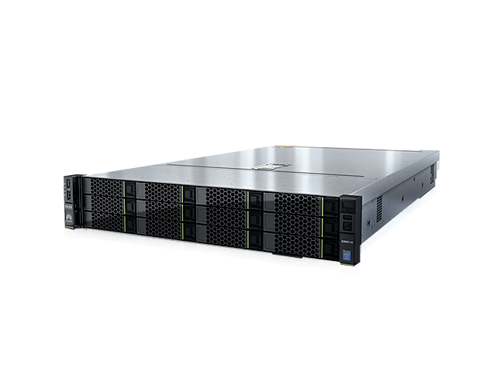
项目方案
硬件选型
————web集群
选型
华为2288H v5 2U2路机架式服务器
CPU
搭配英特尔至强金牌4214处理器（2.2GHz/12-Core）
内存
32GBX4
硬盘
1.2TB SAS盘
Notes:
2.5万左右

Slide 13
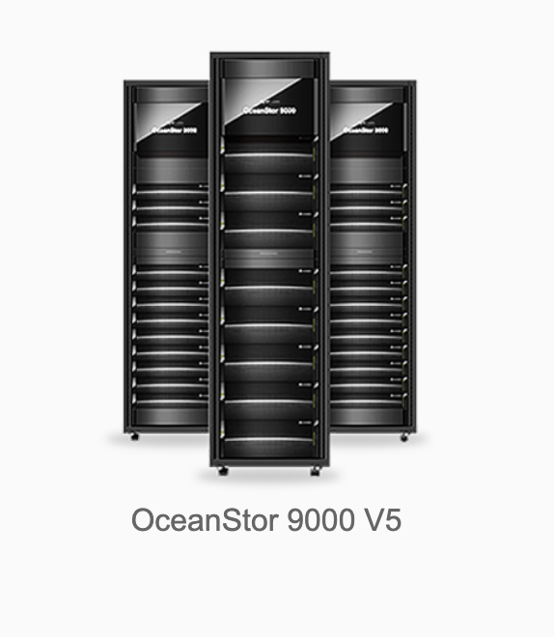
项目方案
硬件选型
————分布式存储集群
选型
华为OceanStor 9000 V5
CPU
2*英特尔至强金牌5120（2.2GHz/16-Core）
内存
32GBX4
硬盘
4TB*6 SAS盘

Slide 14
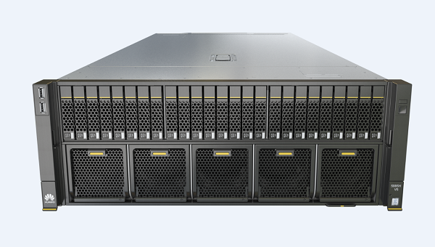
项目方案
硬件选型
————数据库服务器
选型
华为5885H v5 4U4路机架式服务器
CPU
搭配英特尔至强金牌6230处理器（2.2GHz/20-Core）
内存
32GBX8
硬盘
1.2TB*2 SAS盘
Notes:
2.5万左右

Slide 15






项目方案
Ansible自动化运维部署集群
采用ansilbe自动化运维工具进行所有集群服务器的远程配置及服务搭建
有大量常规运维模块，可实现绝大部分自动化操作
系统配置
程序部署
运行命令
软件安装
社区活跃
批量管理
海量模块
便捷部署
应用拓展更高
配置简单
基于SSH架构
只需在主控端部署Ansible环境
被控端无需做任何操作
无需做复杂环境配置，便捷上手
默认使用ssh协议对设备进行管理

Slide 16




项目方案
Ansible环境部署
控制端部署软件
修改配置
建立连接
执行脚本
安装ansible工具
检查ssh功能是否开启
检查是否具备python工具
配置基本环境
定义域名解析
配置SSH秘钥
修改主配置文件
定义主机清单文件
环境检查
测试远程主机访问
分发公钥
Ssh访问
检查被控制端ssh
检查被控制端python
运行脚本部署集群
编写/运行脚本
开始集群部署.

Slide 17
项目方案
ansible部署本项目集群流程
准备工作：
- 选择一台proxy服务器作控制端，部署ansible工具，生成秘钥
- 受控集群配置IP及主机名
修改配置，定义主机清单，分发秘钥检查与受控集群连接
实现方式：
1. 编写脚本部署集群基础环境
2. 针对不同服务集群部署软件（Nginx、MariaDB，Keepalived等）
3. 以剧本形式，将修改好的应用主配置文件分发到集群（采用将/roles/template文件中写好的配置覆盖到目标主机配置文件所在路径的方式，部分内容运用变量）
4. 针对不同服务集群配置selinux、防火墙、各服务启动项等内容
5. 整合零散剧本按照roles规则存放好，执行roles部署集群
6. 打包压缩完备的roles，应用git工具上传至git服务器，以作备份及后续升级扩容使用

Slide 18
项目方案
调度器集群
客户端
调度器
服务器
发送请求
回复请求
转发请求
调度器
避免web服务器真实地址暴露、降低web服务器负载

Slide 19
项目方案
调度器工具选择
性能
LVS
Haproxy
nginx
功能
高可用
可伸缩的web服务
高可用
开源
负载均衡
分离动态静态页面高负载处理能力
无健康检查
高性能
负载均衡
地址重写

Slide 20
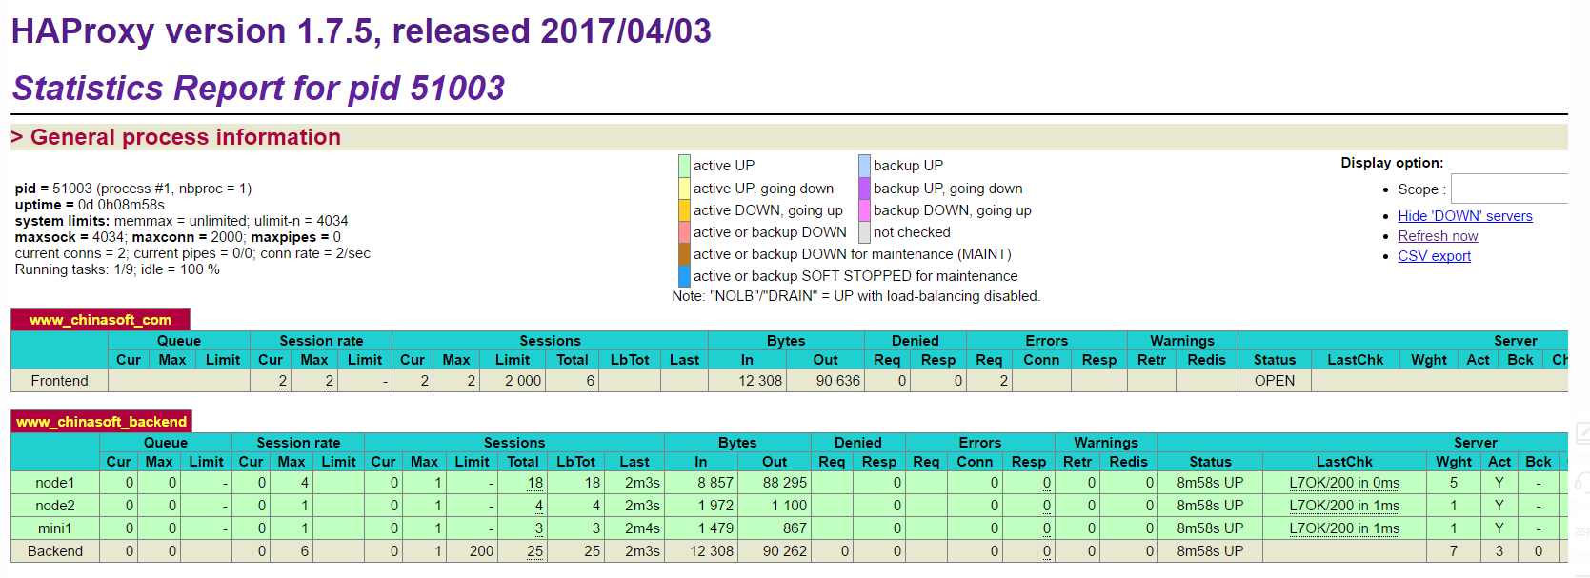
项目方案
Haproxy+Keepalive
Keepalived：防止单点故障、VRRP、健康检查、自动剔除故障机、添加复工机

Slide 21
项目方案
WEB集群
利用LNMP实现动静分离
插入文本内容请插入文本内容请插入
连接proxy集群实现负载均衡
网站访问统计、风险预警、宕机报警
WEB健康状态检测
实现地址重写、网站加密
服务器优化

Slide 22
项目方案
WEB集群
LNMP实现动静分离
为了降低web服务器负载，加快访问速度，使用LNMP实现了网站的动静分离
负载均衡
通过haproxy实现了负载均衡。
有效分摊服务器的压力，延长服务器寿命，同时让用户获得更好的体验
Web健康状态检测
通过shell脚本+计划任务，监控服务器的硬件健康状态。
网站访问统计
应用计划任务+awk检索
实时监控网页的访问量是否健康（访问量非自然暴跌暴增）
同时也便于后期分作用户数据分析
周期性反馈并存储用户访问数据
WEB

Slide 23
项目方案
WEB集群
宕机预警
风险预警
为了维护网站的安全，配置启用风险预警，一旦服务器检测到风险产生，需要立即推送预警，而非等待客户端浏览器页面刷新时发送请求，重新加载数据。
通过shell编写各硬件异常监测脚本，便于及时对web集未正常运行预警，防止业务受影响。
地址重写
网站加密
采用URL重写技术，防止网站域名变更修改后用户无法访问网站，提高网站的安全性。
使用HTTPS协议建立了信息安全通道，保证用户信息及数据传输的安全。

Slide 24
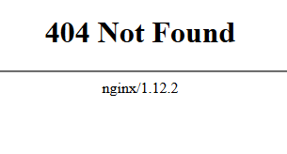

项目方案
WEB集群优化
注意！
Nginx版本至少1.15.8
才可以
部署404页面
升级nginx版本，开启status模块
编写日志切割脚本，每周五备份
开启gzip压缩功能、文件缓存功能

Slide 25


项目方案
存储集群的选择
方案一
rsync同步
问题：没有一个单独服务器存储设备，同步web服务器挂掉，就没有办法进行同步
01
方案二
搭建nfs服务，分别在web1 web2 web3进行挂载
问题：出现单点故障问题，nfs挂掉，没有办法同步
02
03
方案三
Ceph集群

Slide 26


项目方案
分布式存储集群
Ceph分布式存储集群
优点
- 高可用性
- 高扩展
- 高性能
存储方式很多种
块存储
文件系统
对象存储
可以无限扩容
有数据校验
缺点
部署服务器比较多
建设成本较高
NFS存储
优点
- 对服务器要求不高
部署简单
缺点
- 容易发生单点故障
- 在高并发的时候性能受限制
- 客户端没有用户认证机制

Slide 27
项目方案
部署ceph集群
Ceph-osd
Ceph-osd
1.集群服务器基础配置（IP、主机名、防火墙、selinux等）
2.安装ceph集群所需软件
3.修改配置分别启动mon、osd
4.创建共享池
5.合并共享池为文件系统
6.在web集群挂载使用
Ceph-mon

Slide 28
项目方案
Session & Cookie
Web1
Session
客户端
调度器
缓存服务器
Cookies
再次输入名称密码
Web2

Slide 29

项目方案
部署缓存服务器
Memcached
减少对数据库访问次数
提高动态Web应用的速度
提高
可扩展性
自动删除不使用的缓存

Slide 30

项目方案
数据库服务器
数据库指的是以一定方式储存在一起、能为多个用户共享、具有尽可能小的冗余度的特点、是与应用程序彼此独立的数据集合。
本项目配备2台数据库服务器，实现互为备份，保障数据安全。
数据共享
减少数据的冗余度
数据实现集中控制
数据一致性和可维护性

Slide 31
项目方案
数据库服务器的特点与功能配置
数据共享
对数据库系统、内存、 磁盘、CPU、 网卡、
端口、网络连接等进行监控及时有效地将
数据库的异常进行报警
部署监控系统
运用awk+计划任务实现硬件监控告警
磁盘
系统
CPU
减少数据的冗余度
数据实现集中控制
内存
数据一致性和可维护性
网卡

Slide 32
项目方案
GIT版本控制

Slide 33
bian wan le
项目总结
03

Slide 35
ADD RELATED TITLE WORDS
添加相关标题文字
04

Slide 36
PPT模板下载：www.1ppt.com/moban/ 行业PPT模板：www.1ppt.com/hangye/
节日PPT模板：www.1ppt.com/jieri/ PPT素材下载：www.1ppt.com/sucai/
PPT背景图片：www.1ppt.com/beijing/ PPT图表下载：www.1ppt.com/tubiao/
优秀PPT下载：www.1ppt.com/xiazai/ PPT教程： www.1ppt.com/powerpoint/
Word教程： www.1ppt.com/word/ Excel教程：www.1ppt.com/excel/
资料下载：www.1ppt.com/ziliao/ PPT课件下载：www.1ppt.com/kejian/
范文下载：www.1ppt.com/fanwen/ 试卷下载：www.1ppt.com/shiti/
教案下载：www.1ppt.com/jiaoan/ PPT论坛：www.1ppt.cn
201X
感谢聆听 批评指导
适用与工作总计/创业计划书/述职报告

